Slide 1
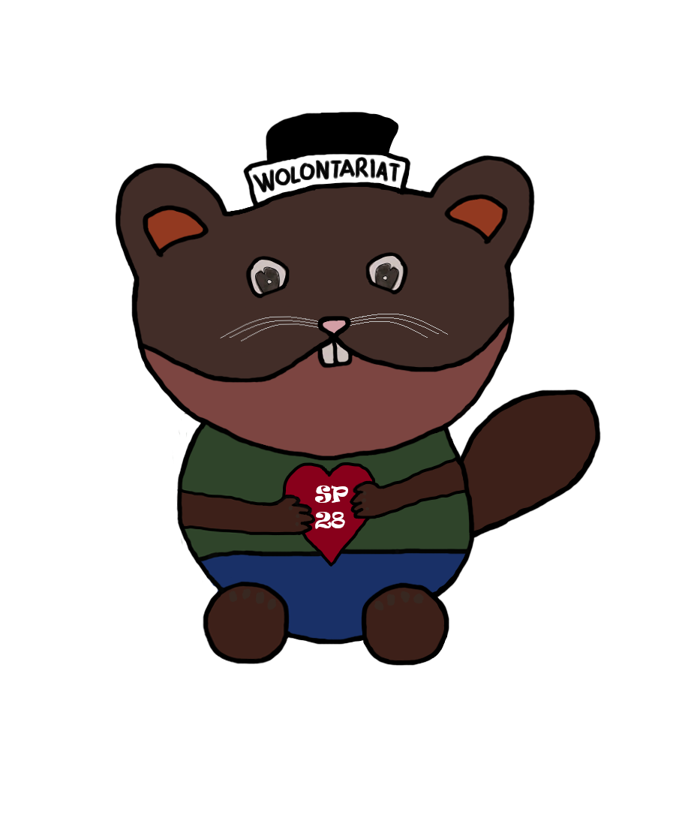

Slide 2
Czym jest wolontariat?
Definicja z Wikipedii: „dobrowolna, bezpłatna, świadoma praca na rzecz innych osób lub całego społeczeństwa, wykraczająca poza związki rodzinno-koleżeńsko-przyjacielskie.”

Slide 3
Kim jest wolontariusz?
Według ustawy o działalności pożytku publicznego i o wolontariacie: „wolontariuszem jest ten, kto dobrowolnie i świadomie oraz bez wynagrodzenia angażuje się w pracę na rzecz osób, organizacji pozarządowych, a także rozmaitych instytucji działających w różnych obszarach społecznych.”

Slide 4
Określenie bezpłatna nie oznacza bezinteresowna, lecz bez wynagrodzenia materialnego.

Slide 5
REGULAMIN WOLONTARIATU w Szkole Podstawowej nr 28 im. Stefana Żeromskiego w Warszawie przyjęty dnia 26.06.2023 roku
Znajduje się na stronie szkolnej:
https://sp28targowek.eduwarszawa.pl/strefa-ucznia/wolontariat/regulamin-szkw

Slide 6
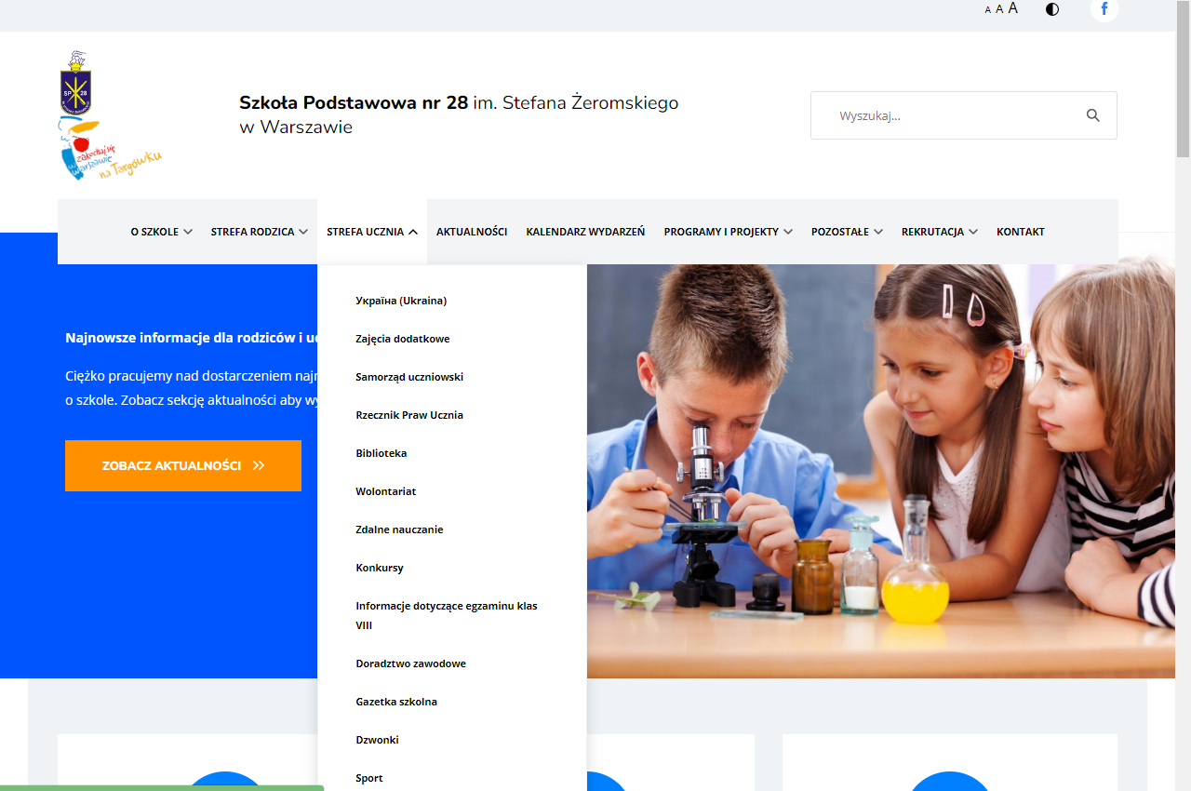

Slide 7
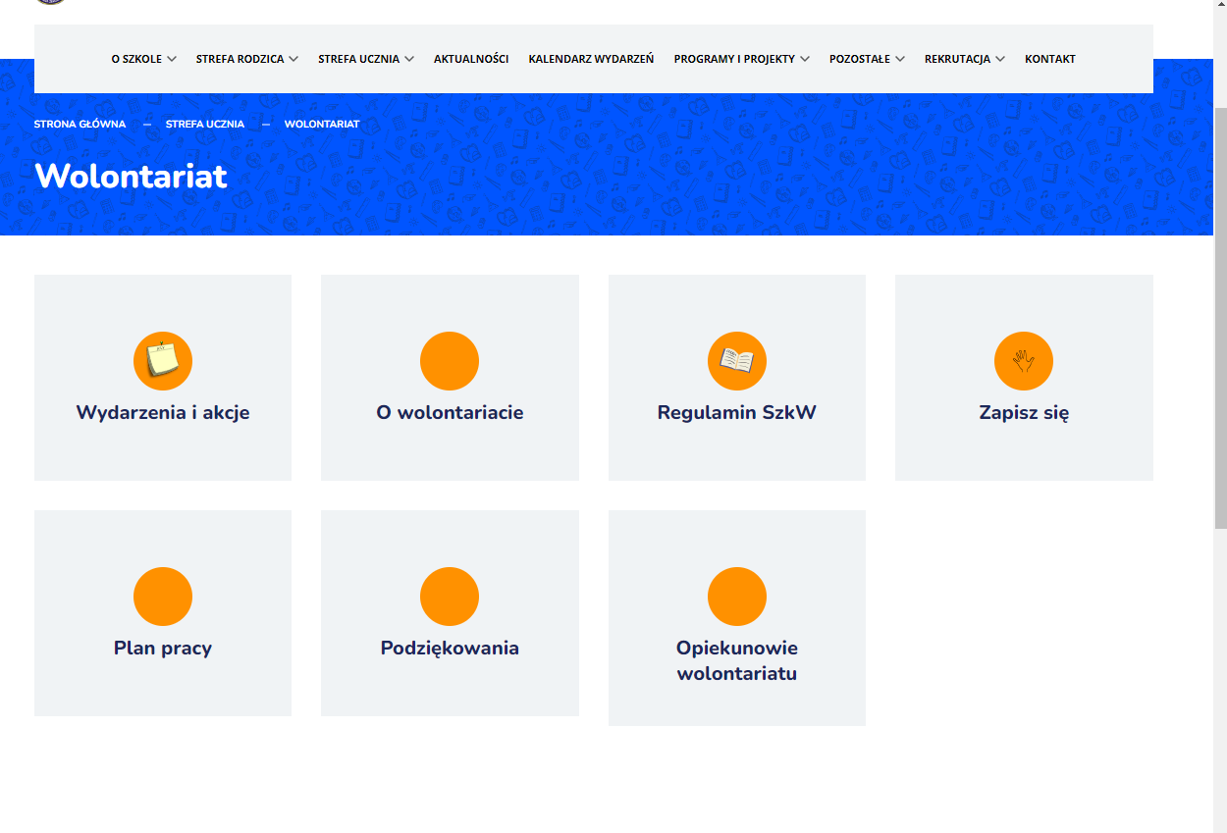

Slide 8
W czasie wykonywania świadczeń Wolontariusz pozostaje pod nadzorem Opiekuna, innego nauczyciela/nauczycielki lub przedstawiciela/przedstawicielki Zewnętrznego Organizatora Wolontariatu, na rzecz której wykonywane są świadczenia wolontariackie.

Slide 9
Działalność SzKW opiera się m.in. na:
organizacji i wspieraniu zbiórek charytatywnych w szkole i poza nią;
organizacji i wspieraniu wydarzeń sportowo-kulturalnych w szkole i poza nią;
pomocy naukowej kolegom słabszym z równoległej klasy lub klasy programowo niższej;
czytaniu bajek młodszym w oddziale przedszkolnym lub w świetlicy.

Slide 10
Wolontariuszem w SzKW może być osoba, która:
zawarła porozumienie o wykonywaniu świadczeń wolontariackich;
uzyskała zgodę od rodzica na druku „Porozumienie o Wykonywaniu Świadczeń Wolontariackich”;
w przypadku uczniów klas 8 zapisała się do SzKW we wrześniu lub październiku danego roku szkolnego;
w przypadku klas 4-7 zapisała się do SzKW najpóźniej w styczniu danego roku szkolnego;

Slide 11
Wolontariusze są zobowiązani do:
uczestniczenia w działaniach SzKW, w tym spotkaniach organizacyjnych, szkoleniach i warsztatach;
wykonywania świadczeń wolontariackich z należytą starannością;
okazywania innym szacunku, w szczególności osobom, na rzecz, których wykonywane są świadczenia;
przestrzegania zasad bezpieczeństwa i higieny przy wykonywaniu świadczeń;
dbania o powierzone materiały;
przestrzegania postanowień Regulaminu i porozumienia o wykonywaniu świadczeń wolontariackich.

Slide 12
Zasady przyznawania wpisu na świadectwie ukończenia szkoły za wolontariat:
Uczeń/uczennica szkoły podstawowej może uzyskać wpis pod warunkiem świadczenia wolontariatu w wymiarze: co najmniej 50 godzin podczas nauki w szkole podstawowej. Godziny sumują się z poszczególnych lat działalności, przy czym przyjmuje się minimum 10 godzin w czasie jednego roku szkolnego oraz to, że czas zaangażowania w wolontariat powinien trwać nie mniej niż 2 lata szkolne.

Slide 13
Zasady przejściowe dla klas 7 i 8 w roku szkolnym 2023/2024:
w przypadku uczniów klasy 7, którzy nie angażowali się wcześniej w wolontariat – zaliczenie co najmniej 20 godzin w klasie 7 i co najmniej 20 godzin w klasie 8 (łącznie 40 godzin w ostatnich dwóch latach nauki);
w przypadku uczniów klasy 8, którzy nie angażowali się wcześniej w wolontariat – co najmniej 25 godzin;
w przypadku uczniów, którzy we wcześniejszych latach nauki otrzymali wpis na świadectwie promocyjnym, wpis zostanie przepisany na świadectwie w klasie 8.
w przypadku uczniów, którzy już podjęli wolontariat we wcześniejszych latach szkolnych i uzyskali mniej niż 30 godzin, godziny te przepisuje się i sumuje z godzinami przepracowanymi w kolejnych latach.

Slide 14
Wolontariat poza szkołą:
Możliwa jest również realizacja wolontariatu poza szkołą. Powinna być ona udokumentowana odpowiednim zaświadczeniem.
Godziny wypracowane w ramach wolontariatu zarówno w szkole, jak i poza nią sumują się.
W przypadku świadczenia wolontariatu poza SzKW wolontariusz jest zobowiązany dostarczyć zaświadczenie o świadczeniu wolontariatu lub aktywności na rzecz środowiska szkolnego i lokalnego nie później niż 31 maja danego roku szkolnego. Zaświadczenie musi zawierać nazwę i pieczątkę podmiotu w którym świadczony był wolontariat , podpis osoby wystawiającej zaświadczenie, okres, w którym uczeń/uczennica angażował/angażowała się w pomoc oraz liczba zrealizowanych przez niego/nią godzin.

Slide 15
Gdzie można się udzielać?
Opieka nad miejscem pamięci narodowej na Targówku – tzw. Strażnicy Pamięci.
Pomoc na turniejach koszykówki organizowanych przez pana Rucińskiego.
Pomoc w świetlicy, w klasach młodszych, pomoc koleżeńska – tzw. pogotowie naukowe.
Pomoc w zerówce szkolnej i przedszkolach na Targówku.
Zbiórki żołędzi, orzechów, korków, tuszy.
Zbiórki żywności, środków, rzeczy organizowane w ciągu roku szkolnego.
Kartki świąteczne, ozdoby świąteczne na kiermasze szkolne dla Stowarzyszenia Domów Dziecka.
Wielka Orkiestra Świątecznej Pomocy.

Slide 16
Gdzie można się udzielać?
Pola Nadziei – sadzenie żonkili
Sprzątanie Świata.
Pomoc w imprezach szkolnych nauczycielom.
Pomoc w stadninie koni na Targówku.
Akcja „Ile waży św. Mikołaj”.
Igrzyska Osób z Niepełnosprawnościami.
Zbiórki pieniędzy organizowane w szkole.
Wolontariat w dzielnicy.
Tworzenie plakatów, promocja
Poczta na Tydzień Życzliwości, Walentynki

Slide 17
Wolontariat w zerówce i świetlicy
Ile waży św. Mikołaj?

